Slide 1
Retour d’Expérience de milan
Lucie Legrandois

Slide 2





Parcours
1A, IPPEX chez Anasounds
Césure aux Arts Déco (Ensad)
PFE chez Lisaqua
2A GMM, stage court chez Safran
3A GMM, Polimi (Milan)

Slide 3
Choisir Milan
Europe (covid…)
Italie
Design
La météo
Réputation de la fac
Choix des cours

Slide 4

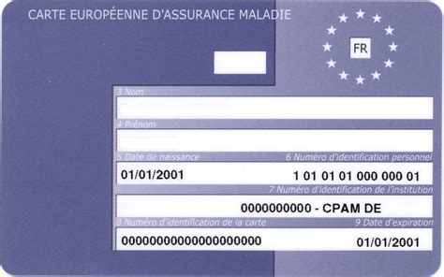

Démarches avant l’erasmus
Logement
Codice Fiscal
Carte européenne
Langue
Tourisme

Slide 5
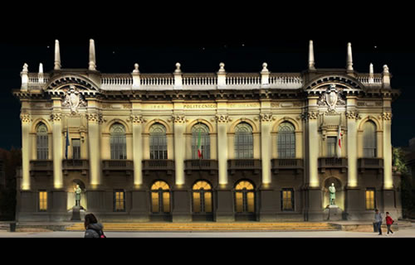
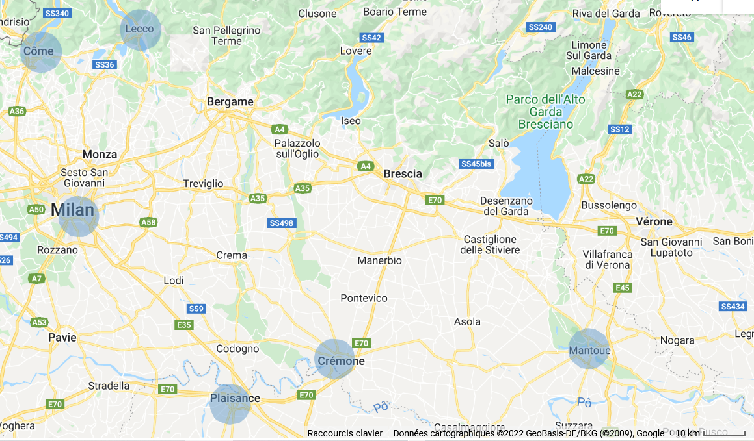
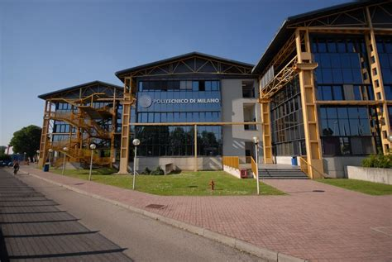
POLIMI : Campuses

Slide 6
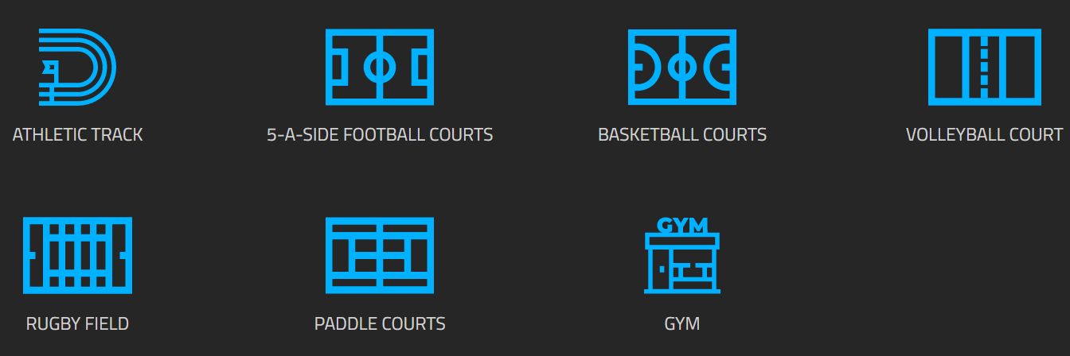

POLIMI
Rencontre avec des italiens
Vie associative
Vie sportive
ESN

Slide 7
Choix des cours
Advanced Manufacturing Processes
(10 ECTS)
Robotic Systems Design (6 ECTS)
High-tech Start-up : How to create and scale up I (6 ECTS)
Virtual Prototyping (10 ECTS)
Horaires :
Lundi : 9h30 – 15h
Mardi : 9h30 – 12h puis 15h – 18h
Mercredi : 14h30 – 19h
Jeudi : 9h30 – 13h puis 16h30 – 19h
Vendredi : 13h – 17h

Slide 8

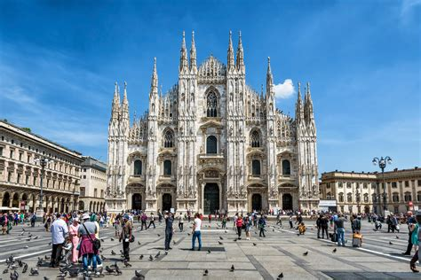
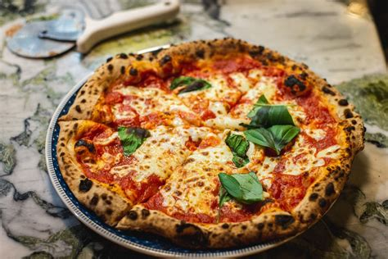
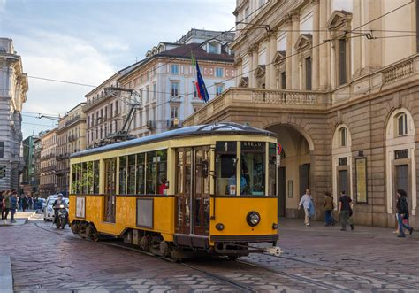
MILAN
Vie culturelle
Activités sportives autres
Nourriture
Transport

Slide 9
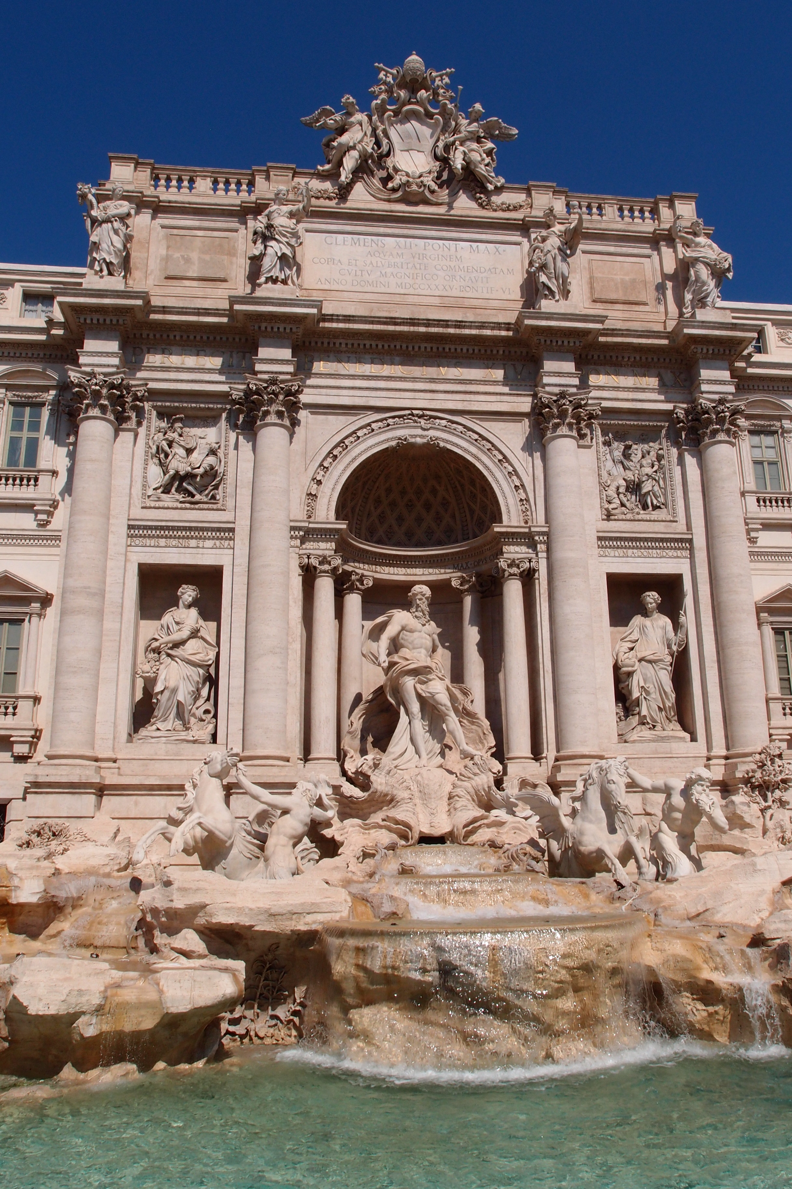
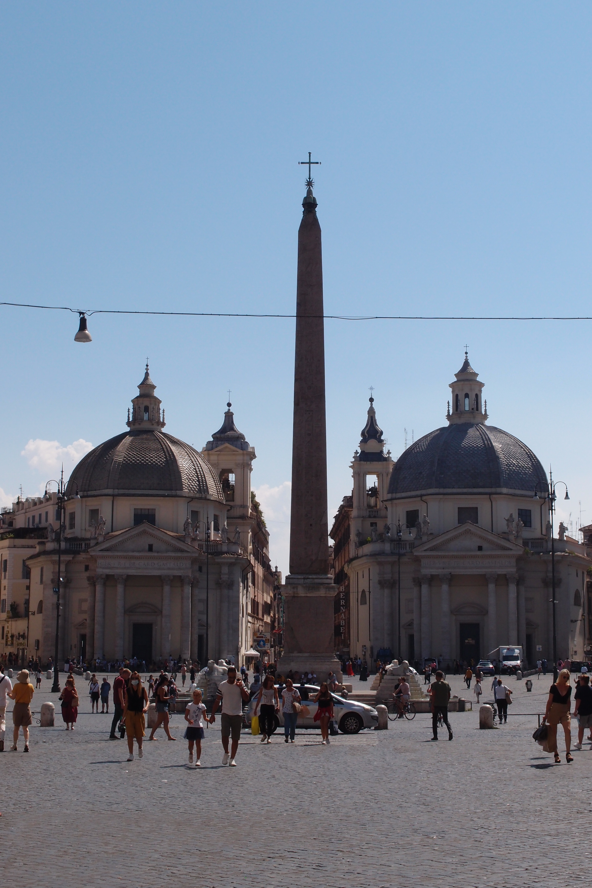
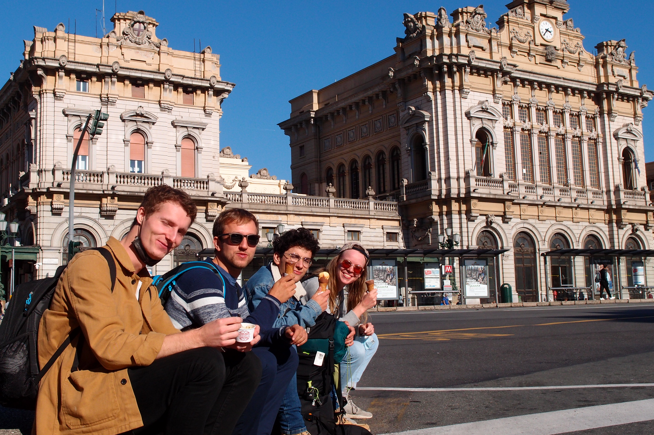
L’ITALIE

